Slide 1


Univerzitet u Nišu
Elektronski fakultet
SEMINARSKI RAD - prezentacija
Supabase baza podataka kao primer Database-as-a-Service rešenja
Sistemi za upravljanje bazama podataka
Student: Miloš Veljanovski br. ind. 1559
Mentor: Prof. Dr Aleksandar Stanimirović
Niš, jun 2023.

Slide 2
SADRŽAJ
Koncept Database-as-a-Service
Uvod u Supabase i poređenje sa Firebase-om
Rad sa Supabase-om
Pravljenje projekta
CRUD operacije korišćenjem C# klijentske biblioteke
Korišćenje filtera i modifikatora
Row Level Security

Slide 3
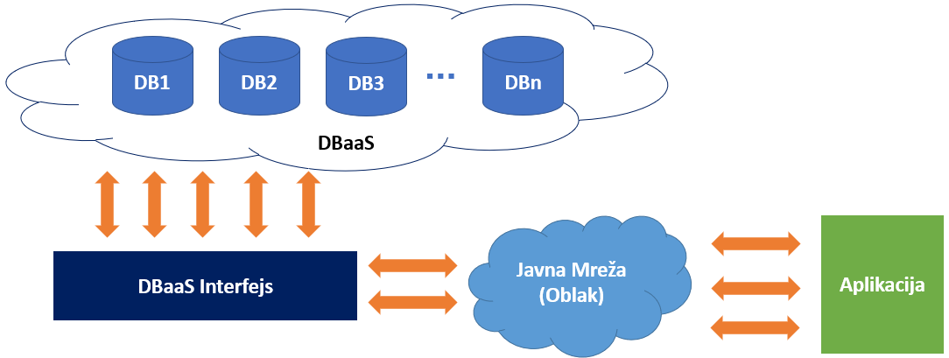
Database-as-a-Service
Baza podataka kao usluga (DBaaS) je usluga računarstva u oblaku koja omogućava korisnicima pristup i upravljanje bazama podataka bez potrebe za postavljanjem hardvera ili instaliranjem softvera
Korisnici mogu pristupati i manipulisati podacima programski, putem API-a, ili alata za administraciju baza podataka

Slide 4
Supabase
Supabase je bez-serverska, open-source alternativa za Firebase koja dolazi sa sjajnim funkcionalnostima:
Sigurnost na nivou reda (RLS)
Real-time baza
Supabase UI
Autentifikacija korisnika
Edge funkcije
Poređenje sa Firebase-om

Slide 5
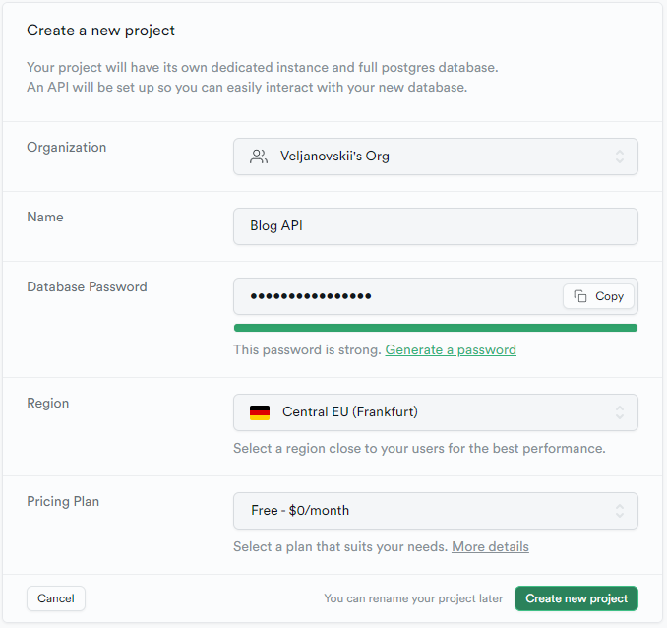
Pravljenje projekta

Slide 6
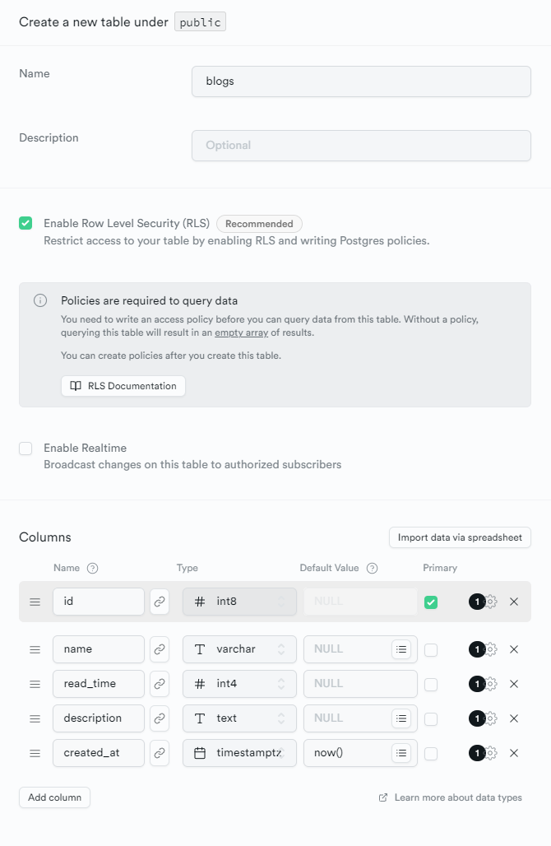
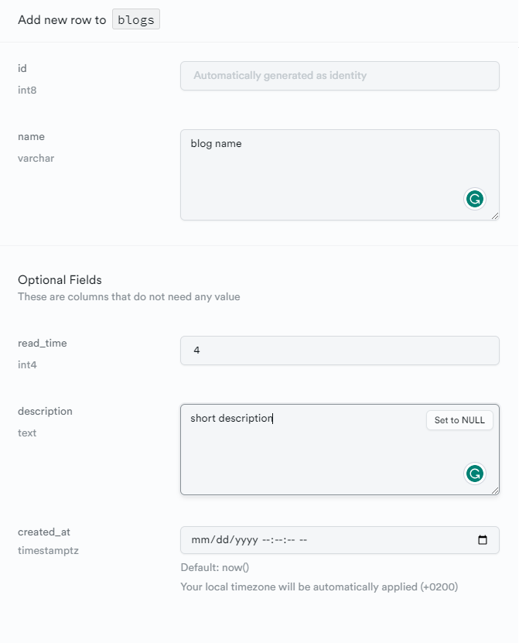

Slide 7
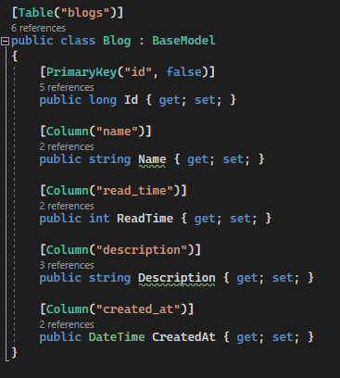
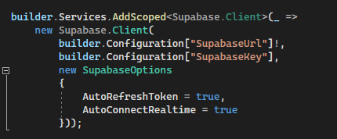
C# klijentska biblioteka

Slide 8
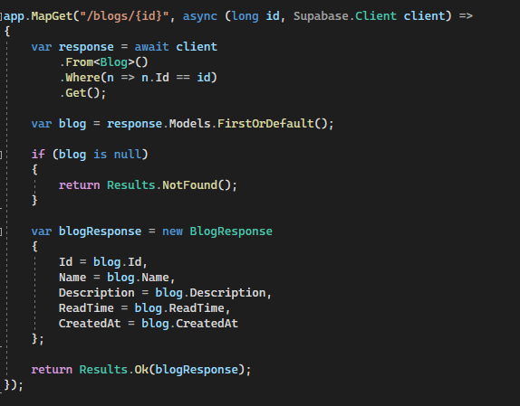
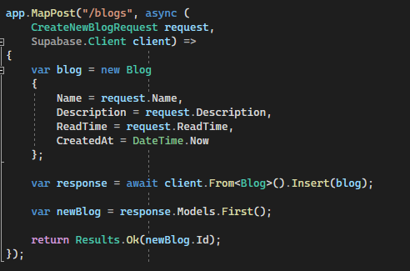
CRUD operacije

Slide 9
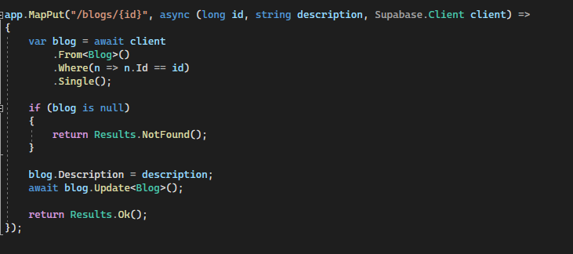
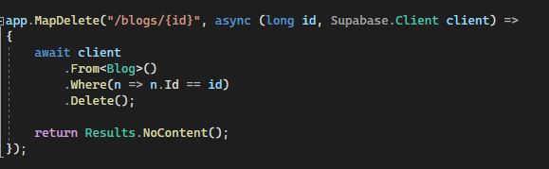
CRUD operacije

Slide 10

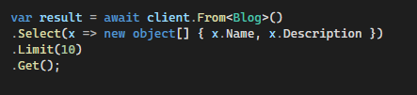
Filteri i modifikatori
Operator:
Like
ILike
In
Contains
ContainedIn
FTS
Order
Ordering
Ascending
Descending
Limit
Range

Slide 11


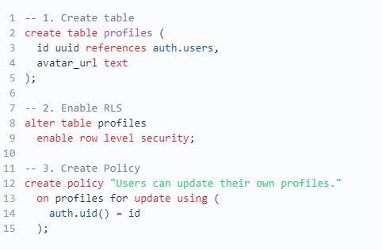
Row Level Security
auth.uid()
auth.jwt()
Ograničavanje ažuriranja:

Slide 12
HVALA NA PAŽNjI

